Slide 1


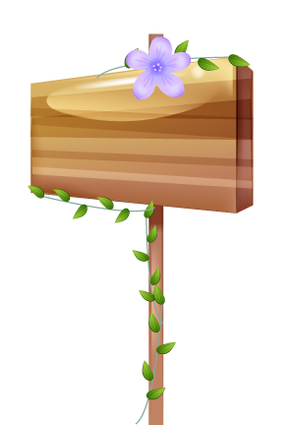


CHÀO MỪNG CÁC EM ĐẾN VỚI TIẾT
TOÁN LỚP 1
BÀI: SO SÁNH SỐ CÓ HAI CHỮ SỐ (T1)
Giáo viên: Nguyễn Thị Nhung

Slide 2

Khởi động

Slide 3

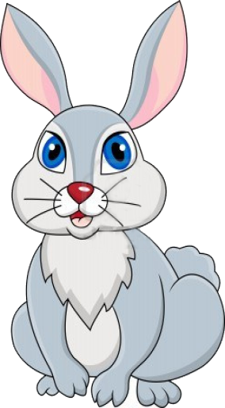

VƯỢT CHƯỚNG NGẠI VẬT
9
Số 95 gồm … chục và … đơn vị.
5
STOP

Slide 4
VƯỢT CHƯỚNG NGẠI VẬT
Số 76 gồm … chục và … đơn vị.
7
6
STOP

Slide 5


VƯỢT CHƯỚNG NGẠI VẬT
94
Viết số:
+ chín mươi tư:
+ sáu mươi lăm:
+ bảy mươi mốt:
65
71
ĐÍCH
3

Slide 6



Bài 22:
SO SÁNH SỐ CÓ HAI CHỮ SỐ
Tiết 1

Slide 7

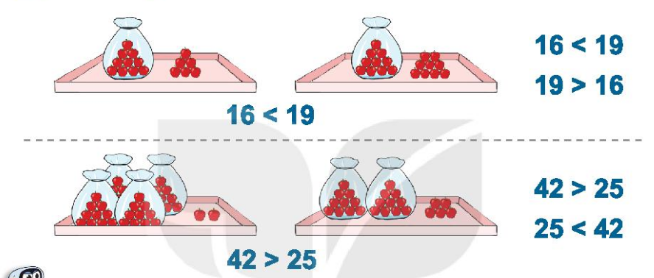

Slide 10
Bài 22:
So sánh số có hai chữ số
( Tiết 1)
Khi so sánh số có hai chữ số, ta so sánh như sau:
-Nếu số nào có số chục lớn hơn thì số đó lớn hơn.
-Nếu hai số có số chục bằng nhau thì số nào có số đơn vị lớn hơn thì số đó lớn hơn.

Slide 11
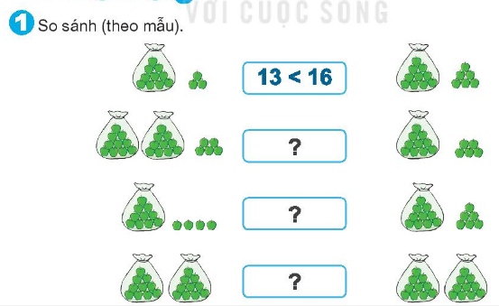
25
>
15
14
16
<
20
20
=

Slide 12
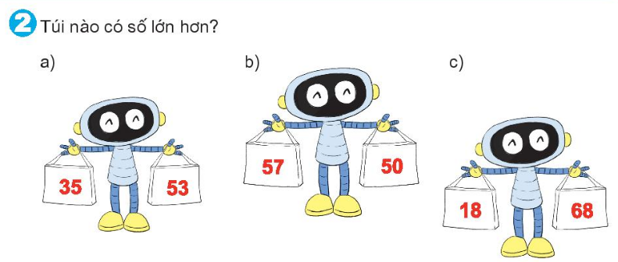

Slide 13
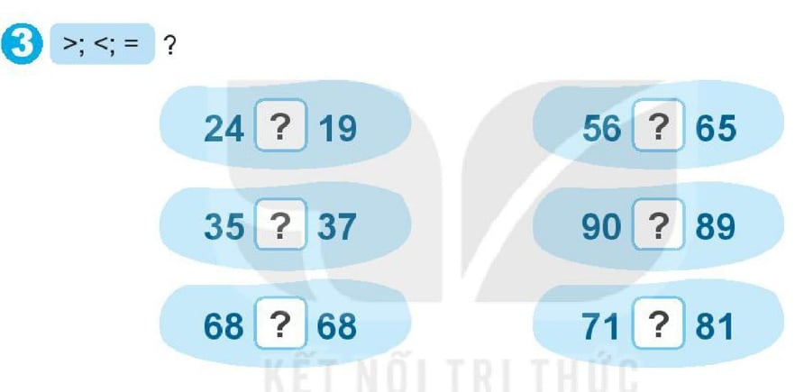
>
<
<
>
=
<

Slide 14
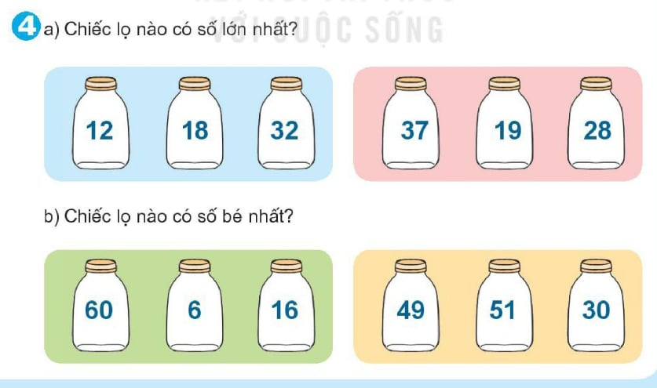

Slide 15
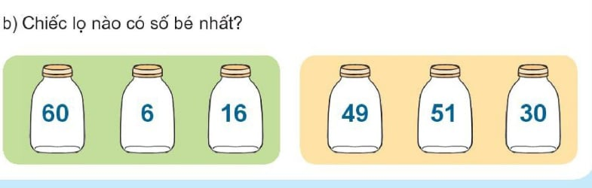

Slide 16
DẶN DÒ:
Xem lại bài và làm bài vở tập toán trang 16 - 17.

